Slide 1
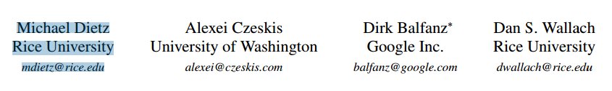
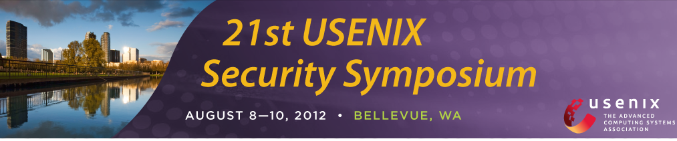
Origin-Bound Certificates: A Fresh Approach to Strong Client Authentication for the Web
Notes:
绑定源头的证书：一种新的增强型的客户web 认证方法

Slide 2
概要
背景资料（以往的客户端认证的缺点）
OBCs
OBCs 和认证技术的结合
OBCs实现
OBCs 测试

Slide 3
1. 背景资料—荷兰CA错发证书
1. 2011 The Dutch certification authority DigiNotar had apparently issued certificates for google.com and other websites to entities not affiliated with the rightful owners of the domains
2. pose as Google, eavesdrop on the communication between users’ web browsers and the websites
3. authentication cookies may leaked out, meaning that the man-in-the-middle attack at the user.
Notes:
错发的证书能够为恶意的攻击者利用来在 TLS 之上进行MTTM 攻击，通过获取到的
CA的证书是合法的

Slide 4
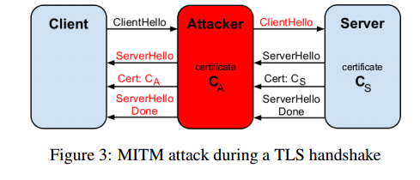
现在的TLS认证一般只对
Server端进行认证，

Slide 5
敌手模型
Pry :撬动
（1）撬开TLS Session 提取敏感信息
（2）在TLS 握手阶段或者实施MITM 或者eavesdropping 攻击
两种攻击者：
在认证初始阶段使用MITM侵入，或者在网站数据库中偷取了用户的认证凭证-----太强了
在认证初始化阶段（使用用户凭证->已认证了的令牌（Authentication Token），第一次访问某个网站的时候）之后 实施MITM攻击，
Notes:
Pry :撬动
（1） 真实世界的模型
（2）撬开TLS Session 提取敏感信息 (TLS 系统的bug，通过TLS证书实施MITM攻击，或者浏览器恶意软件
（3）在TLS 握手阶段或者初始化阶段之后的Session 阶段，实施MITM 或者eavesdropping 攻击。
两种攻击者：
在认证初始阶段使用MITM侵入，或者在网站数据库中偷取了用户的认证凭证-----太强了
在认证初始化阶段（使用用户凭证->已认证了的令牌（Authentication Token），第一次访问某个网站的时候）之后 实施MITM攻击，
本文中考虑的是第二种，第二种敌手可以获取的是用户的令牌（Authentication Token）
Authentication Token是关键，Authentication Token 是可以跨越Session 进行认证的，使用在多次的连接中

Slide 6
2.1 什么是OBC
Origin-Bound Certificates。在用户（Alice）第一次访问网站时为每个网站建立一个自签名的证书（OBC）。将来用OBC证明对于某个特定origin（网站）的TLS session 都是来自（Alice）的。从而建立跨越多个TLS Session 来建立持续的TLS channel。
自签名的证书用来执行TLS Client-Auth
对TLS的执行过程进行了轻微的修改
跨越多个Session的
Notes:
用户是浏览器
We use the same notion as TAOS [27] does, of a cryptographically strong link between two nodes.

Slide 7
本文的重点
关注TLS 和 HTTP层的协议
保护认证令牌（authentication tokens），主要是Http Cookies
Notes:
bearer of token
不记名的令牌

Slide 8
OBC证书包含什么内容?
(1) 有什么
common and distinguished names set to “anonymous.invalid” and an X509 extension that specifies the origin for which theOBC was generated.
(2) 没有什么
User authtifying information(e.g. name or email)

Slide 9
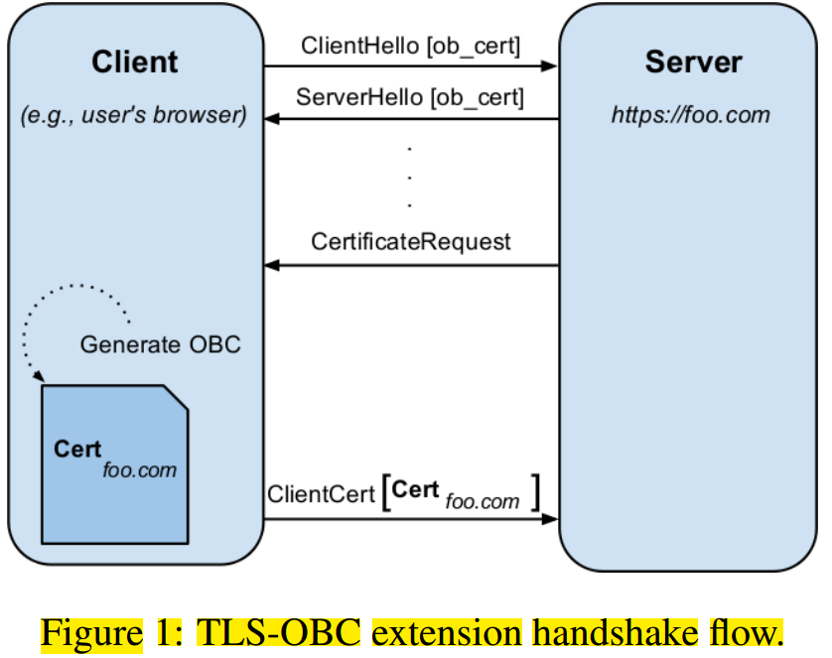
2.2 对TLS协议的改动

Slide 10
2 OBCs (Origin-Bound Certificates)
Origin-Bound Certificates mechanism
A slightly modified version of traditional TLS client certificates
Features

Slide 11
对TLS协议的改动
改动使用TLS扩展的形式
协商使用TLS-OBC
ClientHello：Client在增加的TLS-OBC扩展字段中宣布使用TLS-OBC
ServerHello：Server在增加的TLS-OBC扩展字段中宣布接受使用TLS-OBC
证书请求:
CertificateRequest Message ：Server —>Client
说明server接受的OBC证书的类型
客户端将OBC发送给
这个网站的OBC已经存在，直接返回OBC
不存在，产生一个
Notes:
1. 使用TLS扩展（在扩展空间中增加字段等），而不是TLS Client-Auth的形式
Client –Auth按照TLS的流程，包含用户交互等操作。（这些操作在TLS中是可选的，在Client-Auth中是必选的）
2. it echoes the TLS-OBC extension identifier in its ServerHello message.

Slide 12
3 TLS-OBC和其它认证技术的结合
Cookie
Federation Protocol

Slide 13
2.3 Features
On-Demand Certificate Creation
Do not require any interaction with the user

Slide 14
传统的TLS Handshake MITM 攻击
Notes:
Ca是合法的。正如前文提到的证书错发等原因

Slide 15
3.1 将Cookie 和OBC进行绑定
前提：
Server已经认证了Client并且将和OBC绑定的Cookie发给了Client。
攻击者窃取了Client的Cookie。
讨论接下来的认证情况。

Slide 16
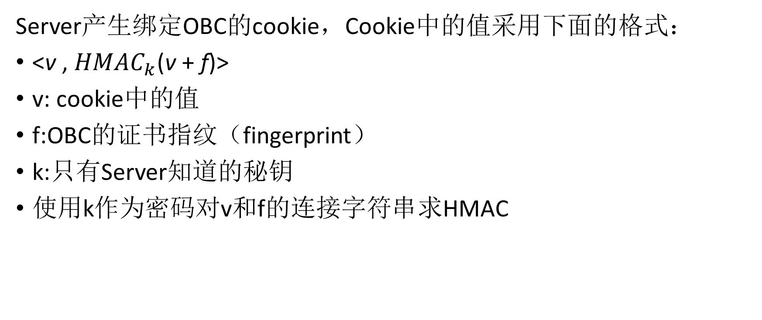
3.1 将Cookie 和OBC进行绑定
Server产生绑定OBC的cookie，Cookie中的值采用下面的格式：
<v , ${HMAC}_{k}$(v + f)>
v: cookie中的值
f:OBC的证书指纹（fingerprint）
k:只有Server知道的秘钥
使用k作为密码对v和f的连接字符串求HMAC

Slide 17
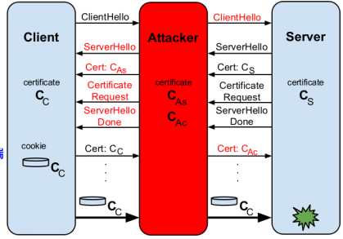
3.1 将Cookie 和OBC进行绑定
Notes:
Using OBCs and bound cookies to protect against MITM. The server recognizes a mismatch between the OBC to which the cookie is bound and the cert of the client (attacker) with who it is communicating
关键是对客户端进行认证时。
在进行Client 身份验证的时候,
Server 发送CertificateRequest 消息，攻击者返回自己的OBC证书
接着，为了不输入用户凭证，攻击者将Cookie发送给server ，Server发现Cookie中的指纹和之前证书中的指纹不一样，拒绝认证客户，识别出中间人攻击

Slide 18
4. Implementation-TLS Extension Support
NSS Client Modifications
acceptance of the TLS-OBC extension
X509 certificate generation
Result: 108 modified or added lines across 6 files in the NSS source code.
OpenSSL Server Modifications
acceptance of the TLS-OBC extension in its ServerHello message
checking the certificate is self-signed and the presence of the X509 OBC extension
upstream patch of these changes is pending
Result : 316 lines of modification to the OpenSSL source code
Notes:
NSS（1）增加了OBC扩展项
（2）增加了X509证书的产生功能
确保是OBC而不是ClientAuth的措施：
检查证书是自签名的，并且X509证书中有OBC扩展项来确认是OBC认证方式

Slide 19
4. Implementation--Browser Modifications
Modifiy the Chromium’s cookie storage infrastructure
Result : an additional 1,164 lines added across 15 files.

Slide 20
5. Performance Evaluation
Conducted extensive testing of their modifications to TLS
1. Chromium TLS-OBC Performance
2. Server Performance
实验变量：是否是初始化（产生OBC证书），产生证书的算法和秘钥长度
测评考察包括：认证耗时，CPU使用率，内存使用率
Notes:
性能测评
针对服务端和客户端设计了针对OBCs 的测试实验，测试OBCs对于CS的性能影响
Client 使用1024bit RSA OBC证书

Slide 21
Chromium TLS-OBC Performance
All experiments were performed with Chromium version 19.0.1040.0 running on an Ubuntu (version 10.04) Linux system with a 2.0GHz Core 2 Duo CPU and 4GB of RAM.
All tests were performed against the TLS secured version of a Google’s home page.
During the tests JavaScript was disabled， SPDY connection pooling was disabled
Notes:
最小化JavaScript 对于实验结果的影响
SPDY：是Google开发的基于TCP的应用层协议，用以最小化网络延迟，提升网络速度，优化用户的网络使用体验
复用流：SPDY允许在一个连接上无限制并发流。因为请求在一个通道上，TCP效率更高：更少的网络连接，发出更少更密集的数据包。
请求优先级：虽然无限的并发流解决了序列化的问题，但他们引入了另一个问题：如果带宽通道受限制， 客户端可能会因防止堵塞通道而阻止请求。为了克服这个问题，SPDY实行请求优先级：客户端从服务器端请求它希望的项目数量，并为每个请求分配一个优先级。这可以防止在网络通道被非关键资源堵塞时，高优先级的请求被挂起。
HTTP报头压缩：SPDY压缩请求和响应HTTP报头，从而减少传输的数据包数量和字节数。

Slide 22
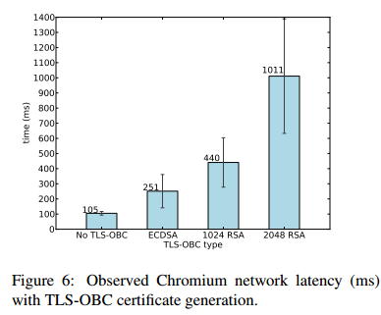
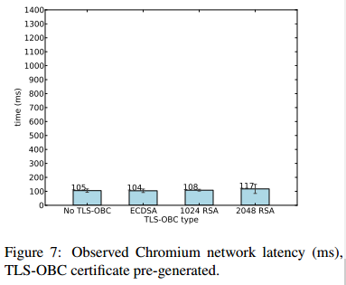
客户端测试数据

Slide 23
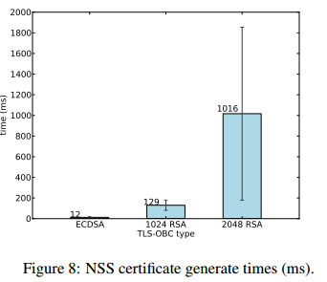
结论：Client
最后得出结论：
OBCs方案，在客户端的时间影响因素主要是第一次访问网站时的证书产生。
OBCs对于随后的访问影响很小。
公钥算法的位数对于初次连接（产生证书那次）有很明显的影响
改进措施：
使用CPU的空闲时间产生证书，进行
加速

Slide 24
Server Perfomance
measured the impact of TLS-OBC on Google’s high-performance TLS terminator used inside the datacenter of our large-scale web service
use a corpus of HTTP requests that model real-world traffic and send that traffic through a TLS terminator to a backend that simulates real-world responses.
subjected the TLS terminator to 5 minutes of 3000 requests-per-second TLS-only traffic.
记录CPU 和内存占用率
Notes:
为了说明他们的测试考虑到了真实世界的服务器配置情况，更实际,更具有说服力。
it varies both response delays (forcing the TLS terminator to keep state about the HTTP connection in memory for the duration of the backend’s “processing” of the request) as well as response sizes according to a real-world distribution.
(3) 80%的TLS Session 是已经建立了的，20%是新建的Session Mirroring real-world traffic patterns, about 80% of the HTTP requests are sent over resumed TLS sessions, while 20% of requests are sent through freshly negotiated TLS sessions

Slide 25
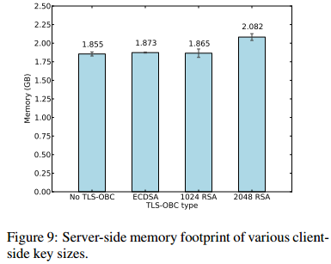
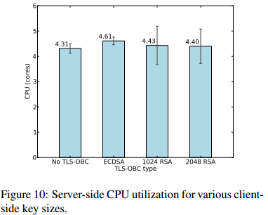
Notes:
（1）Figure 9 ：2048-bit RSA client certs require about 12% more memory, whereas the 1024-bit RSA and ECDSA keys increase the memory consumption by less than 1%.
（2）Figure 10：we observed the biggest increase in CPU utilization (of about 7%) in the case of the ECDSA client certificates

Slide 26
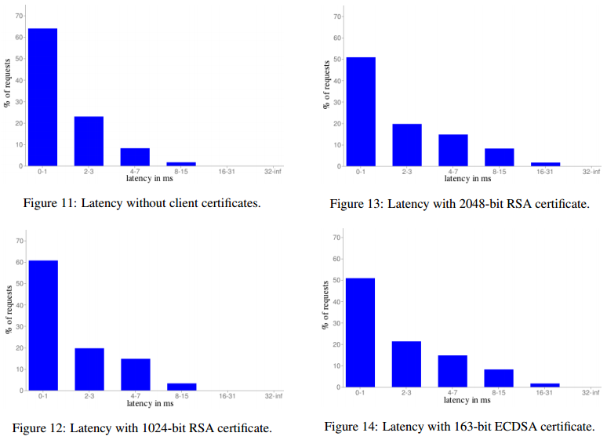
（1）在每种情况下
0-1ms请求都占最大
比重(>=50)
（2）随着算法位数
上升会请求会增加延时
但是都小于32ms
Notes:
we see an increase in higher-latency responses when using client-side certificates, the majority of requests are serviced in under one millisecond in all four cases.

Slide 27
完，谢谢！

